Slide 1
HTML
HTML-表单

Slide 2
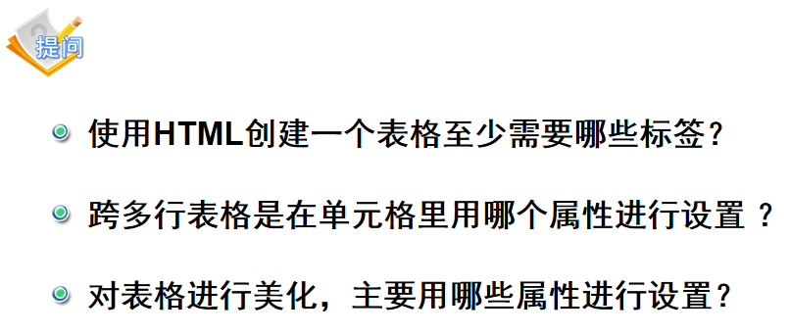
回顾

Slide 3
思考
表单中有哪些常用的表单元素？
创建一个框架页面至少需要哪几个标签？

Slide 4
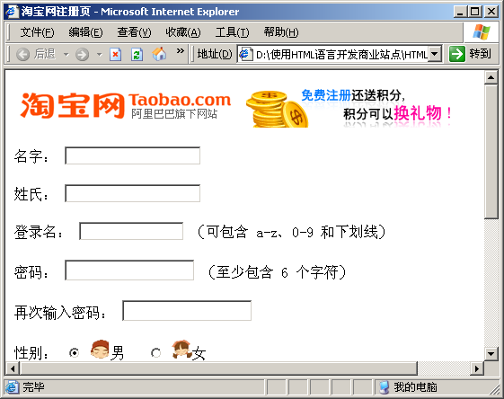
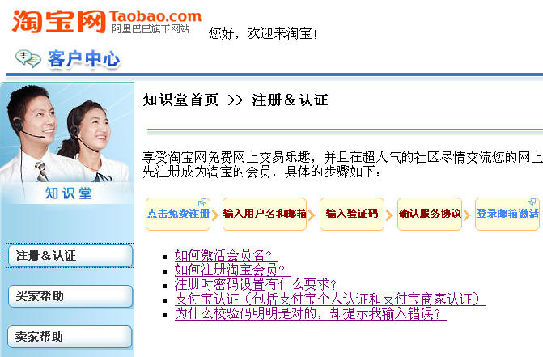
本章任务
制作“注册”页面
制作“客户中心”页面

Slide 5
本章目标
会使用表单的基本结构制作表单页面
会使用各种表单元素实现注册页面
能理解post和get两种提交方式的区别
会使用框架结构实现多窗口展示页面

Slide 6
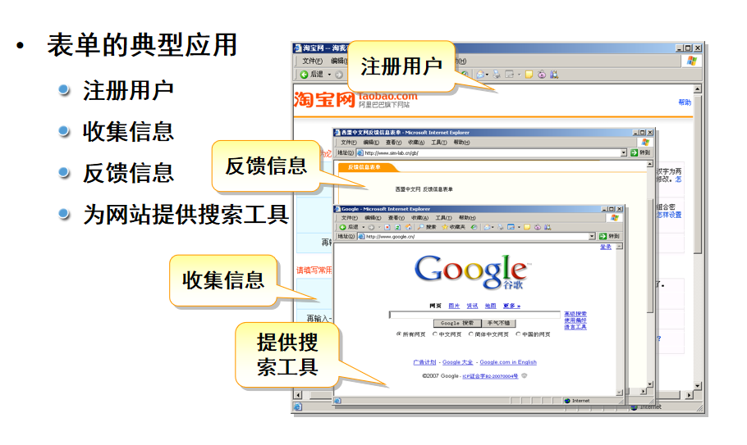
表单

Slide 7
表单控件
通过HTML表单的各种控件，用户可以输入文字信息，或者从选项中选择，以及做提交的操作
根据type可分为
文本输入框：用户名/密码 type=“text”/“password”
单选按钮：type="radio"
复选框：type=“checkbox”
按钮：type="button"
select:下拉列表,用option定义多个选项

Slide 8
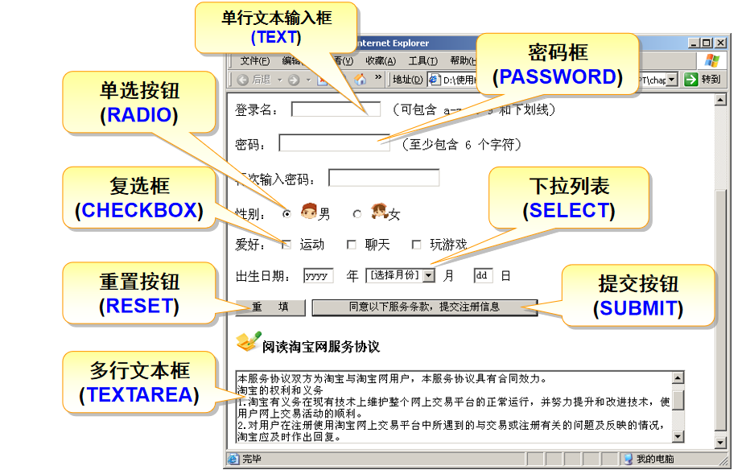
表单包含的控件

Slide 9
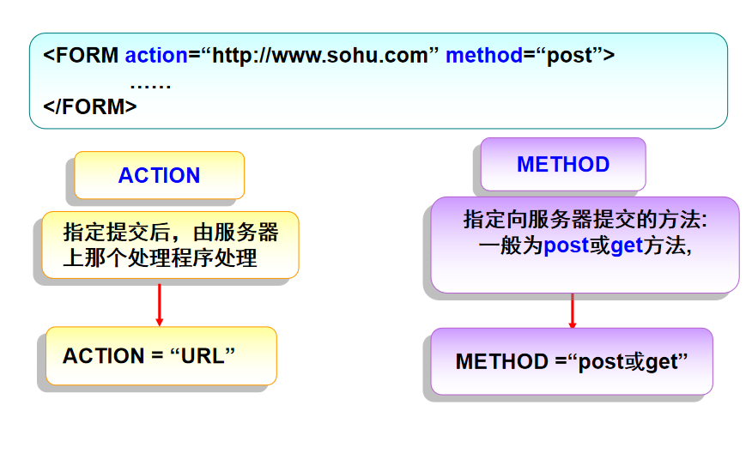
表单页面的基本结构

Slide 10
Method属性
Method 属性告诉浏览器如何将编码后的数据发给服务器。其值为get或者post。
get: 浏览器会将数据直接附在表单的 action URL 之后。这两者之间用问号进行分隔
post:直接连接服务器，然后将html表单中的值发送给WEB服务器。这种方式是没有字符长度限制的。

Slide 11
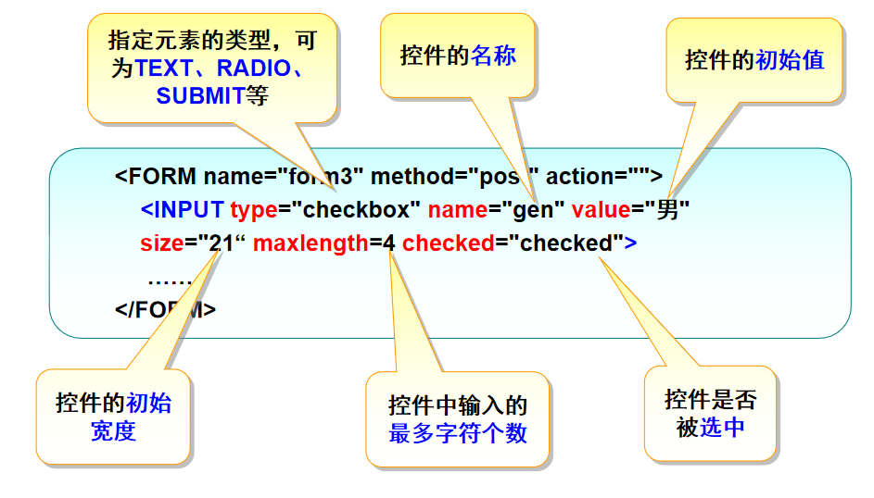
表单元素的统一格式

Slide 12
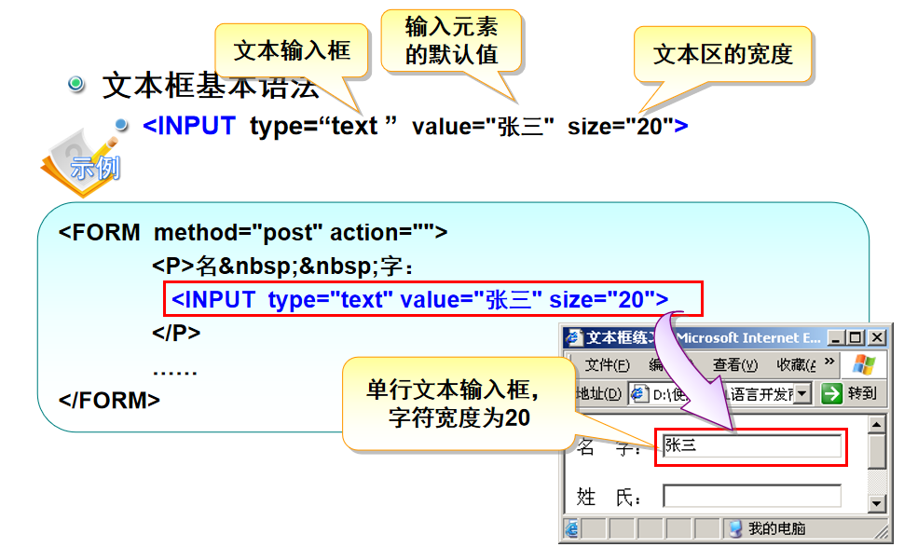
表单元素的逐一介绍

Slide 13
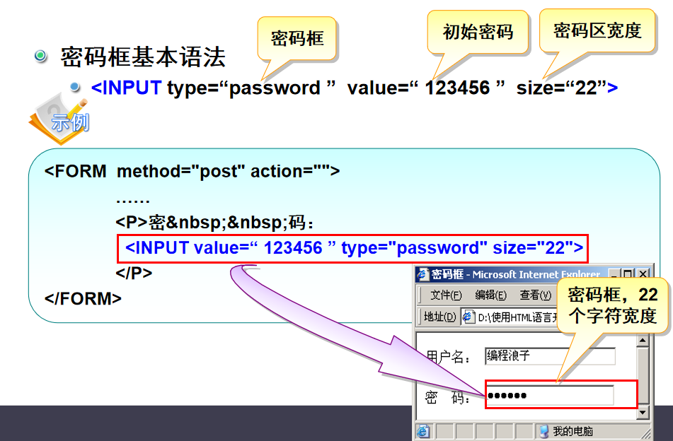
表单元素的逐一介绍

Slide 14
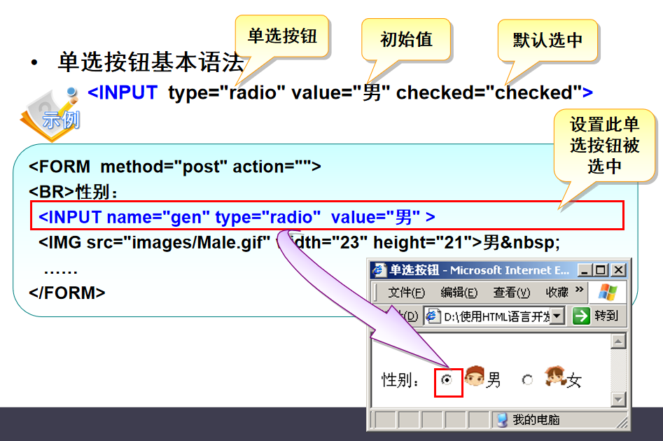
表单元素的逐一介绍

Slide 15
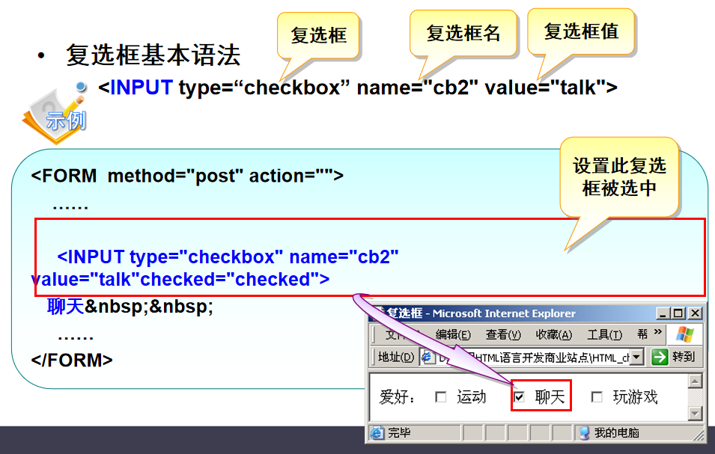
表单元素的逐一介绍

Slide 16
表单元素的逐一介绍
列表框基本语法
<select name=“指定列表名称” > <option >…</option>
<option > …</option>
……
</select>

Slide 17
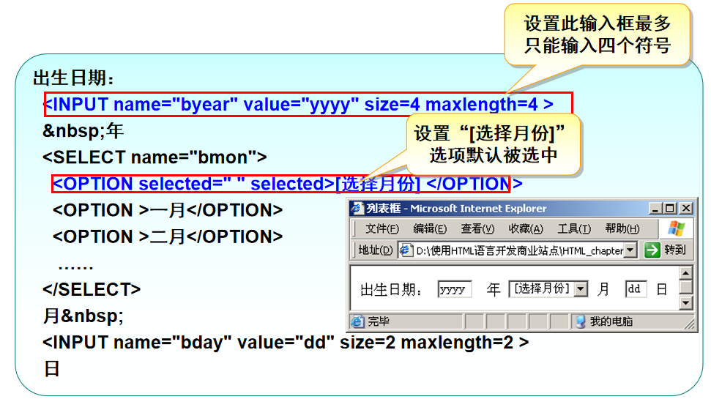
表单元素的逐一介绍

Slide 18
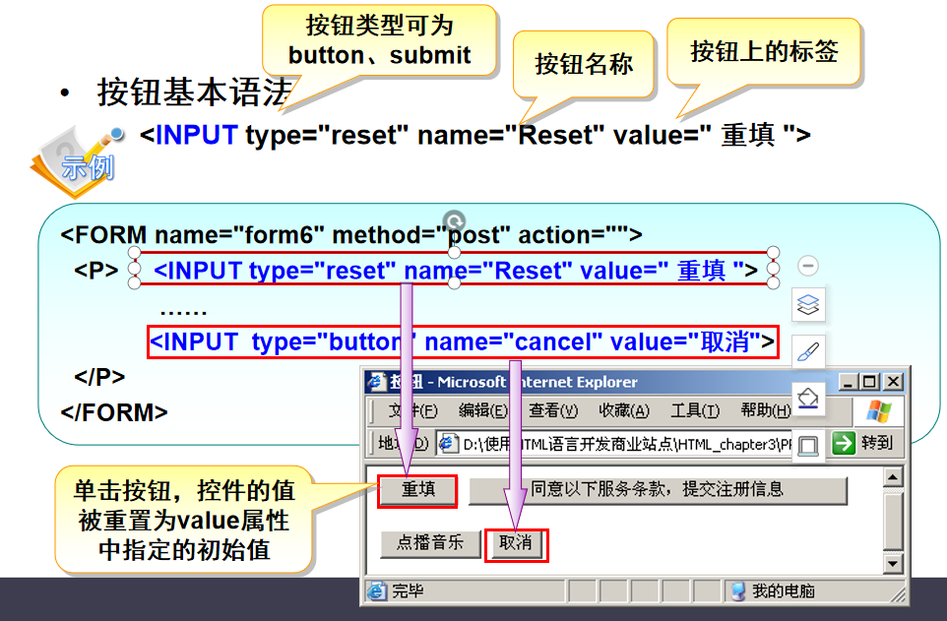
表单元素的逐一介绍

Slide 19
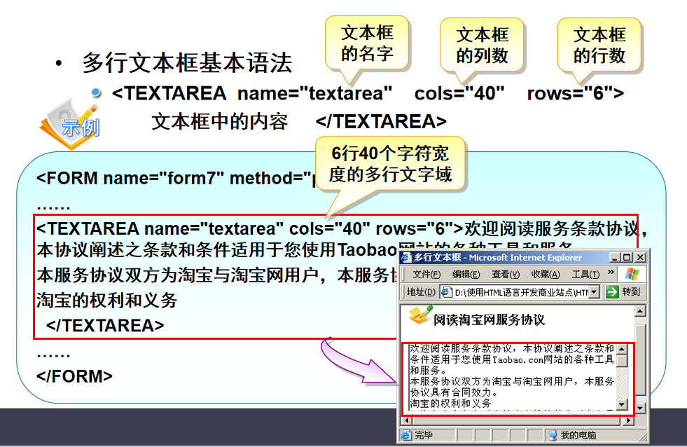
表单元素的逐一介绍

Slide 20
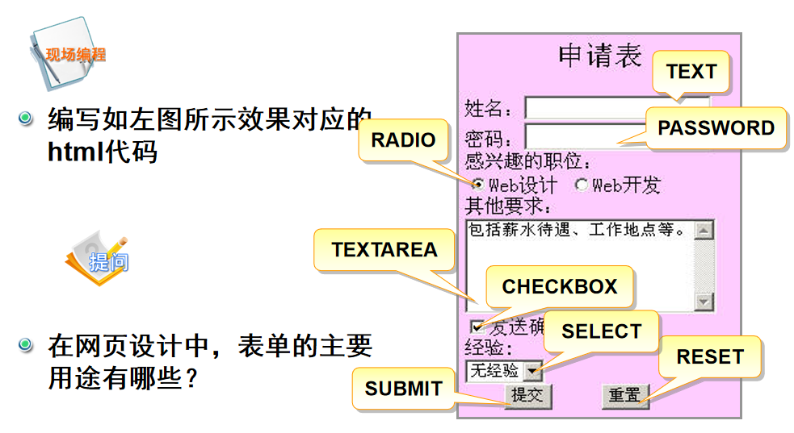
小结1

Slide 21
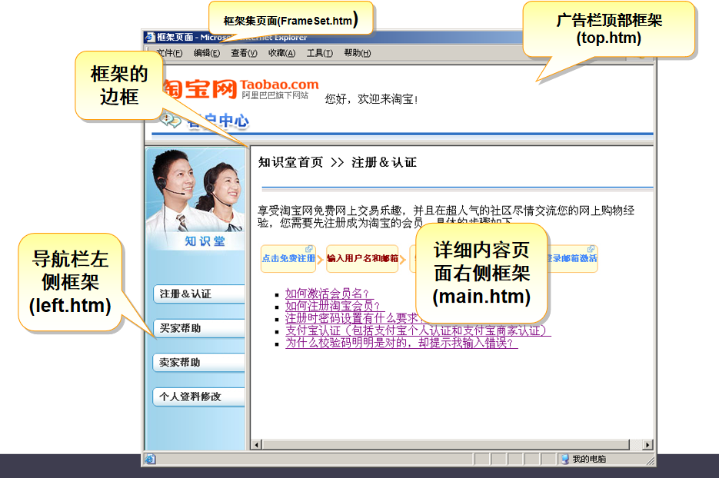
框架

Slide 22
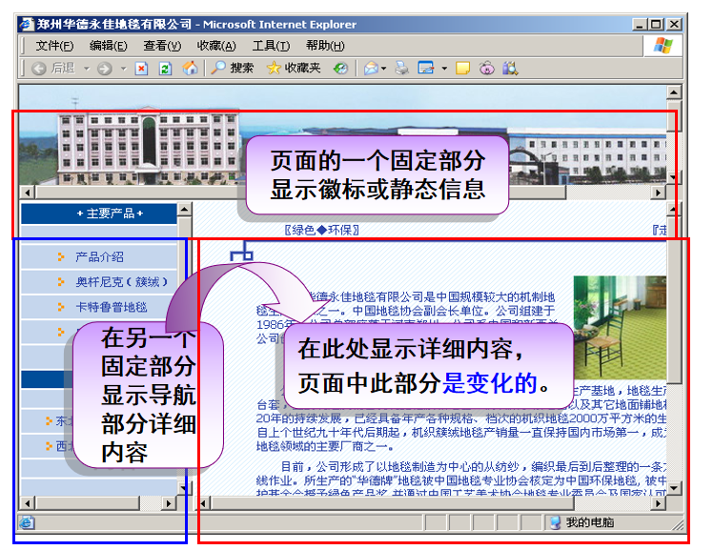
框架使用场合

Slide 23
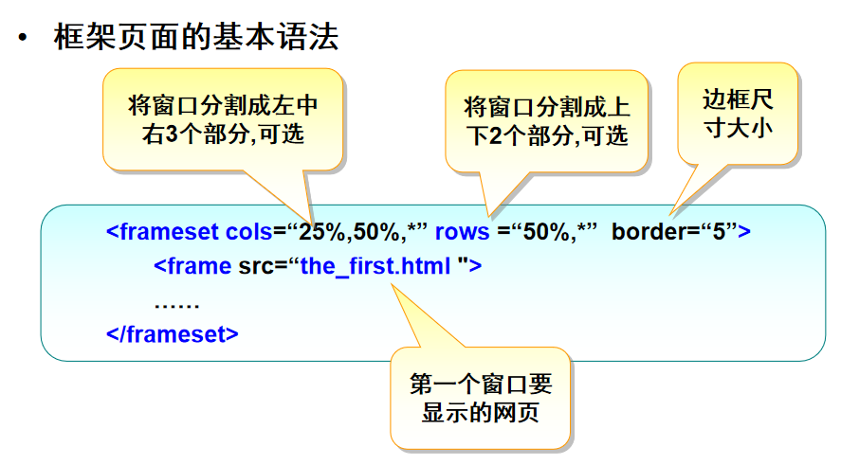
框架的基本结构

Slide 24
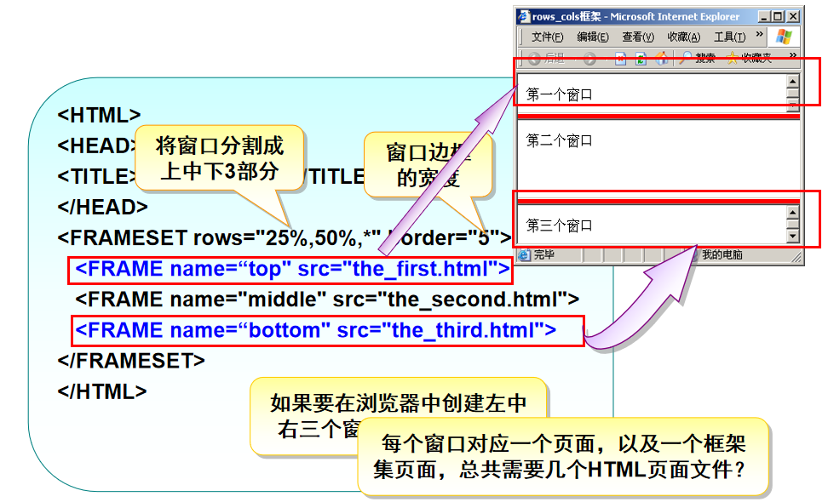
框架的基本结构

Slide 25
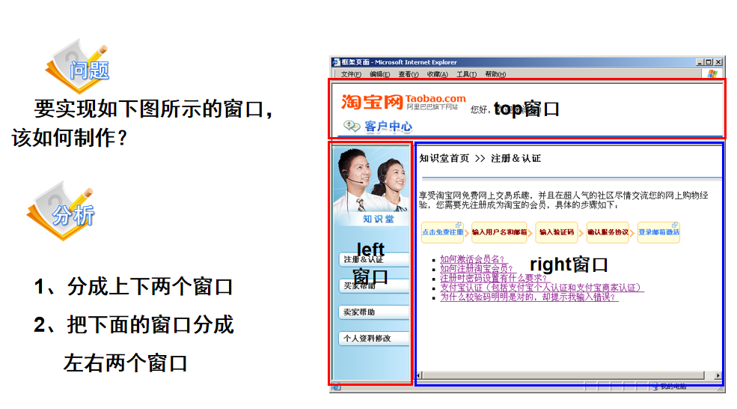
如何创建多个复杂的窗口

Slide 26
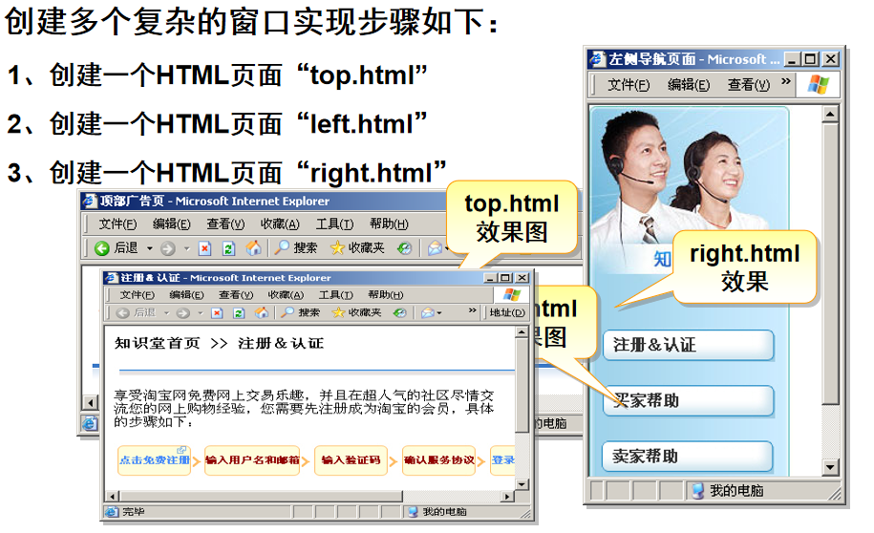
如何创建多个复杂的窗口

Slide 27
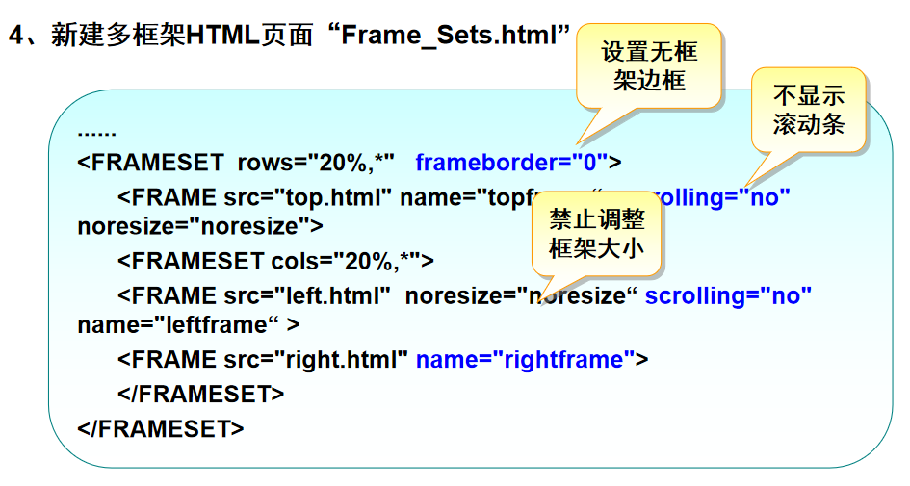
如何创建多个复杂的窗口

Slide 28
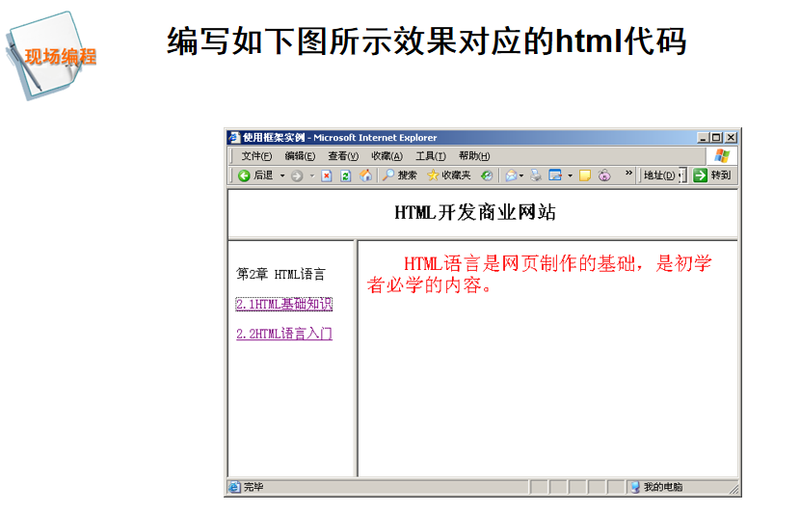
练习2

Slide 29

总结
表单中提交数据的方法有那两种及其区别？
表单里有哪些常用的表单元素？
创建一个框架页面至少需要哪两个标签？
简述创建一个多框架页面所需的主要步骤。

